Slide 1
BÍZZ ISTENBEN!
VAN-E TÁMASZOD A MINDENNAPOKBAN?

Slide 2
példabeszédek könyve 22. rész
¹Többet ér a jó hírnév a nagy gazdagságnál, a jóindulat jobb az ezüstnél és az aranynál.
²Találkozik a gazdag a szegénnyel: mindkettőt az ÚR alkotta. ³Ha az okos látja a veszedelmet,
elrejtőzik, az együgyűek pedig belekeverednek, és megjárják. ⁴Az alázatnak és az ÚR félelmének
jutalma gazdagság, dicsőség és élet. ⁵Tövisek és kelepcék vannak a görbe úton: aki vigyáz
magára, messze elkerüli azokat. ⁶Neveld a gyermeket a neki megfelelő módon, még ha
megöregszik, akkor sem tér el attól. ⁷A gazdag uralkodik a szegényeken, és az adós szolgája a
kölcsönadónak. ⁸Aki álnokságot vet, bajt arat, és véget ér dühödt hatalmaskodása. ⁹A jóságos
tekintetű ember áldott lesz, mert ad kenyeréből a nincstelennek. ¹⁰Űzd el a csúfolódót, és
távozik vele a perpatvar, megszűnik a vita és a gyalázkodás. ¹¹Aki szereti a szív tisztaságát, és
jóindulattal beszél, annak barátja a király.

Slide 3
példabeszédek könyve 22. rész
¹²Az ÚR szeme ügyel az ismeretre, a hűtlenek beszédét meghiúsítja. ¹³Ezt mondja a rest:
Oroszlán van odakinn, megöl engem a szabadban. ¹⁴Mély verem az idegen nő szája, beleesik,
akire haragszik az ÚR. ¹⁵A gyermek szívéhez hozzátartozik az ostobaság, de a fenyítő bot kiűzi
belőle. ¹⁶Aki elnyomja a nincstelent, hogy maga gyarapodjék, és a gazdagnak ad, egyszer majd
ínségre jut.
¹⁷Fordítsd ide füledet, hallgasd a bölcsek szavait, és figyeljen elméd tudományomra! ¹⁸Mert
gyönyörűséget szerez, ha őrzöd azokat magadban, ajkadon is állandóan ott lesznek. ¹⁹Legyen
az ÚRban bizodalmad, ezt tanítom ma neked, bizony, neked! ²⁰Már előbb is írtam neked
tanácsokat és tudnivalókat, ²¹tanítva téged arra, hogy ezek valóban igaz mondások, hogy igaz
mondásokkal felelhess annak, aki küldött.

Slide 4
példabeszédek könyve 22. rész
²²Ne rabold ki a szegényt, mivel szegény ő, és ne tipord el a nincstelent a kapuban! ²³Mert az
ÚR perli perüket, és fosztogatóikat megfosztja életüktől. ²⁴Ne tarts barátságot a haragos
természetűvel, és ne járj együtt a heveskedővel, ²⁵mert megszokod ösvényeit, és magadnak
állítasz csapdát! ²⁶Ne tartozz azok közé, akik kezet adnak, és adósságért kezességet vállalnak!
²⁷Miért vegyék el alólad fekvőhelyedet is, ha nem lesz miből fizetned? ²⁸Ne mozdítsd el az ősi
határt, amelyet őseid jelöltek ki! ²⁹Akiről azt látják, hogy ügyesen dolgozik, az biztosan a
királyok szolgálatába fog állni, nem marad az alacsony rangúak szolgája.

Slide 5
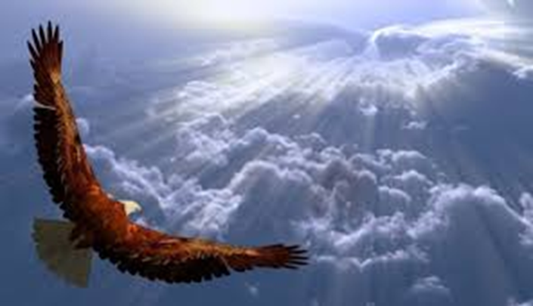
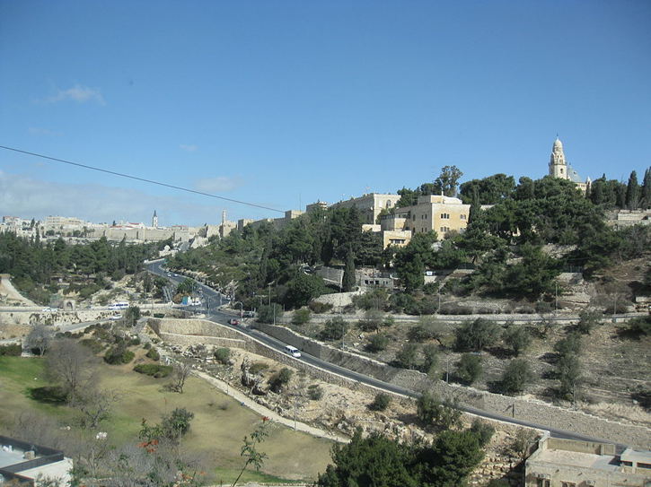
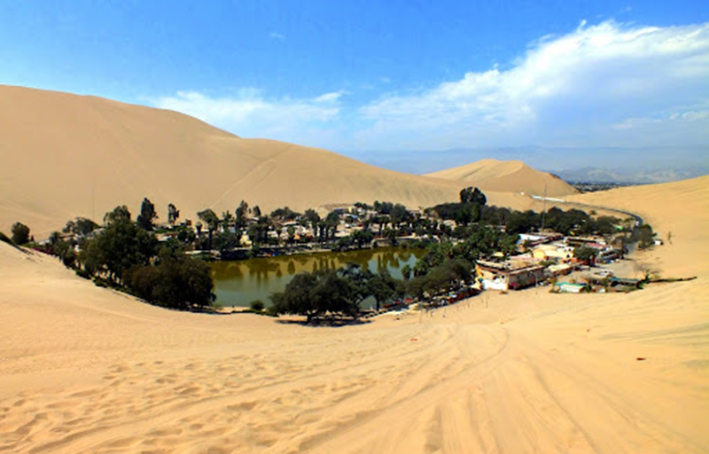
Bízz istenben! bevezető gondolatok
Mit jelent számunkra a bizalom? (ismétlés)
SZABADSÁG
ÖRÖM
STABILITÁS

Slide 6
Kire támaszkodsz?
„Mindenfelől bajok vesznek körül és nehézségek szorongatnak bennünket… Sokszor nem tudjuk, mitévők legyünk… Üldöznek… Néha földre terítenek…” – ismerős az érzés?
Nem tudjuk elkerülni az élet nehézségeit: FÉLELEM, STRESSZ, PRÓBATÉTEL, FÁSULTSÁG, FESZÜLTSÉG, FÁRADTSÁG, BUKÁS, CSALÓDÁS, KIMERÜLTSÉG, KIÉGÉS, MUNKAHELYI PROBLÉMÁK, CSALÁDI PROBLÉMÁK, TANULÁSI NEHÉZSÉGEK, MEGÉLHETÉSI GONDOK, BŰNEINK ÉS KÖVETKEZMÉNYEI, stb.
„Mindenfelől bajok vesznek körül és nehézségek szorongatnak bennünket, mégsem szenvedünk vereséget! Sokszor nem tudjuk, mitévők legyünk, de nem esünk kétségbe! Üldöznek, de Isten nem hagy el bennünket. Néha földre terítenek, de nem tudnak egészen elpusztítani.” (2Kor 4,8-9 EFO)
„Bízz az Örökkévalóban, higgy benne, és őrá támaszkodj!”
Péld 22,19
(Egyszerű Fordítás)

Slide 7
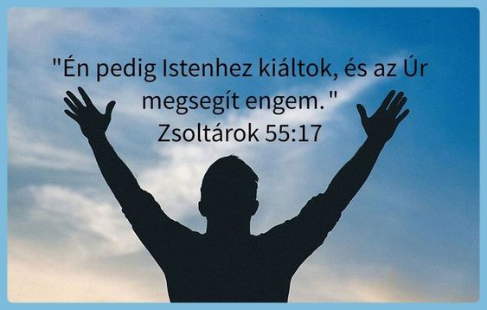

Slide 8
Isten a te támaszod!
Bátorításként szól ma az üzenet annak, akinek szüksége van rá!
„Ha vízen kelsz át, én veled vagyok, és ha folyókon, azok nem sodornak el. Ha tűzben jársz, nem perzselődsz meg, a láng nem éget meg téged. Mert én, az ÚR vagyok a te Istened, Izráel Szentje, a te szabadítód! … Mivel drágának tartalak és becsesnek, és mivel szeretlek, embereket adok helyetted, életedért cserébe nemzeteket. Ne félj, mert én veled vagyok!” (Ézs 43,2-5)
Ne késlekedj teljesen Istenre bízni az életed!
szükséged van/lesz Istenre
„Bízzál az Úrban teljes szívből, és ne a magad eszére támaszkodj!” (Péld 3,5)
„Ne félj, mert megváltottalak, neveden szólítottalak, enyém vagy! ”
Ézs 43,1

Slide 9
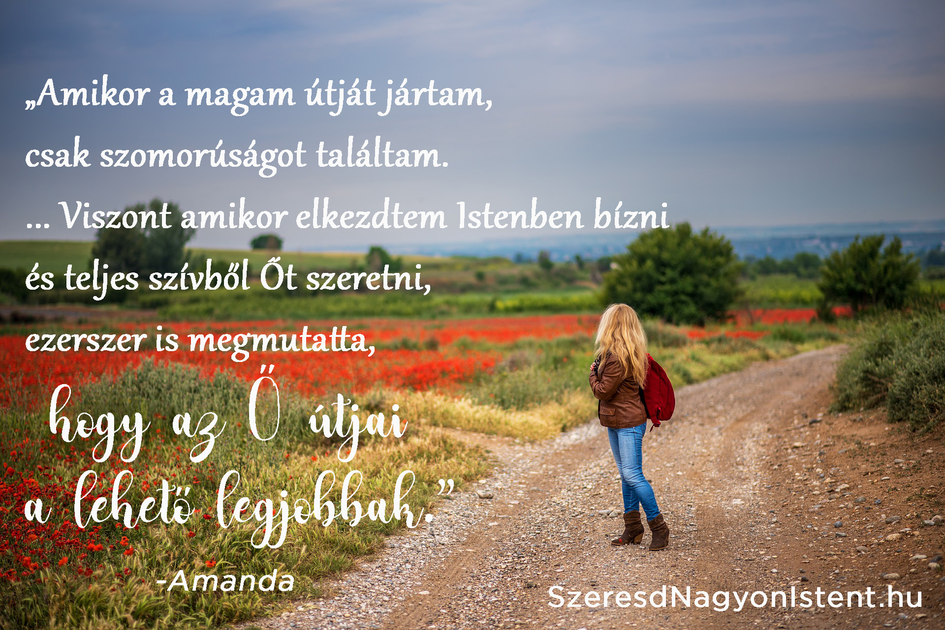

Slide 10
BÍZZ ISTENBEN! ZÁRÓ GONDOLATOK
Legyél Isten igéjében/jelenlétében minden nap!
Kérd el mindazt, amit Isten már neked adott!
Legyél szent – törekedj a szentségre!
Emlékezz arra, amit Isten érted tett!
Tegyél mindent az Úr parancsolatai szerint!
Isten harcol érted! Számíts szabadítására!
Imádsággal nyerd meg a csatáidat!

